Slide 1
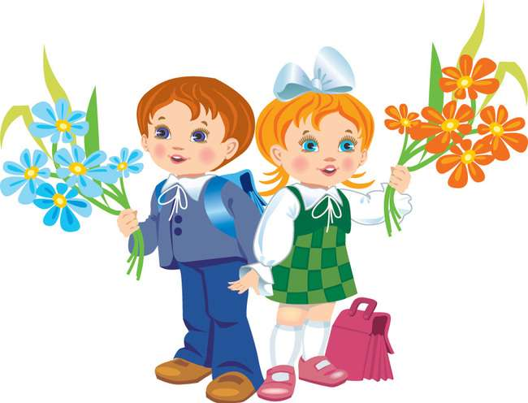
Наш класс 3б

Slide 2
1 сентября – вот уж в третий класс идём

Slide 3
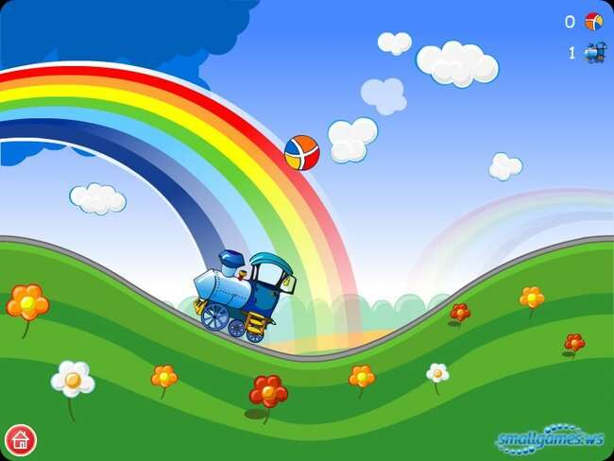
День учителя

Slide 4
8 сентября- День здоровья

Slide 5
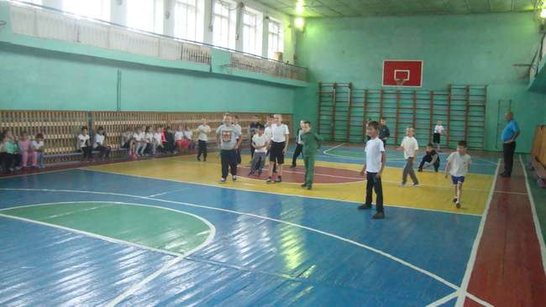

Slide 6
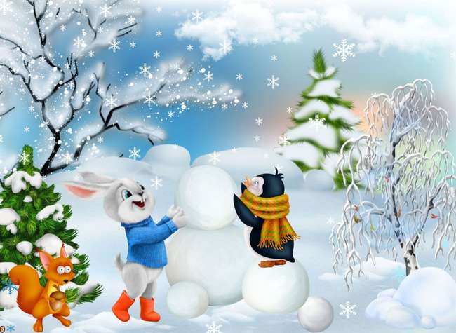
Турнир по хоккею. Игральщики.

Slide 7
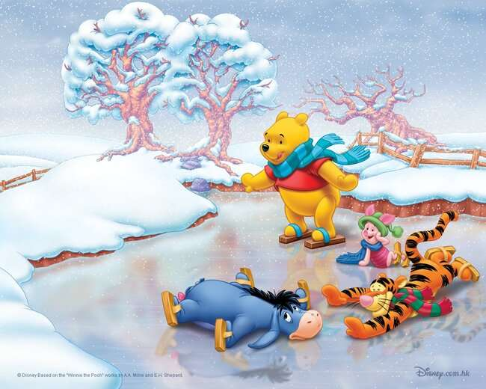
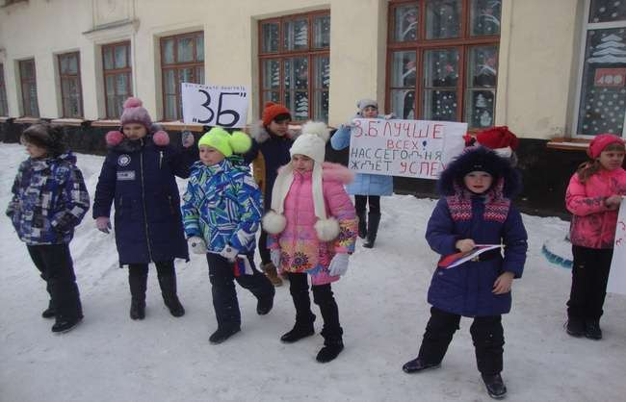
Болельщицы

Slide 8
Проигральщики

Slide 9
Столовая для птиц. Тикоцкая Дарья и Рубанюк Алина

Slide 10
Дарья и Алина

Slide 11
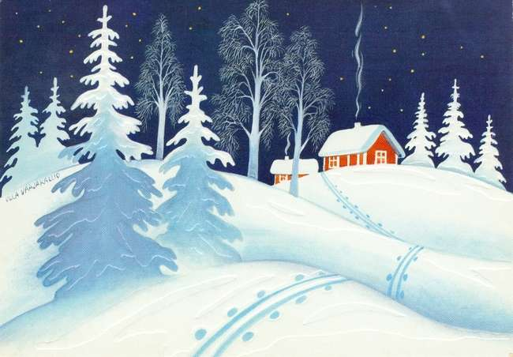
На спектакль в Дк Маяковский

Slide 12
Ура! Новый год!

Slide 14
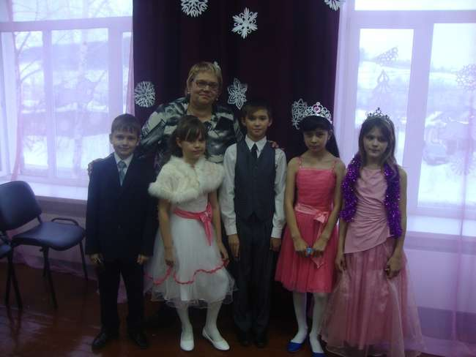

Slide 15
Конкурс патриотической песни

Slide 16
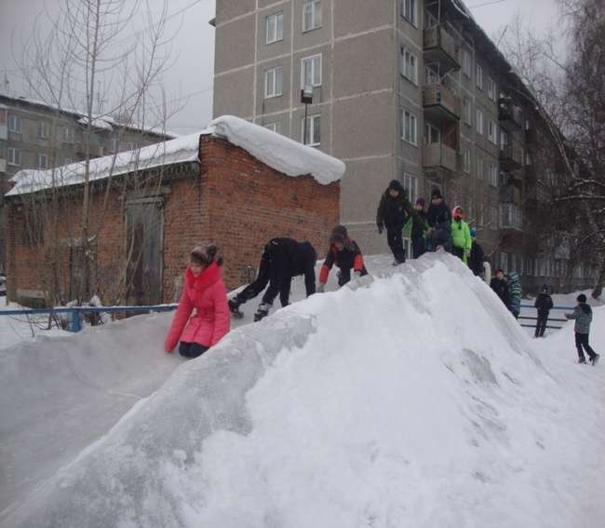
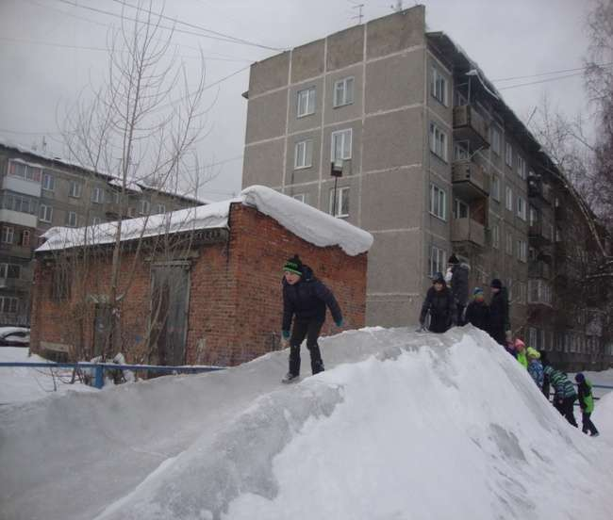
На катке

Slide 17
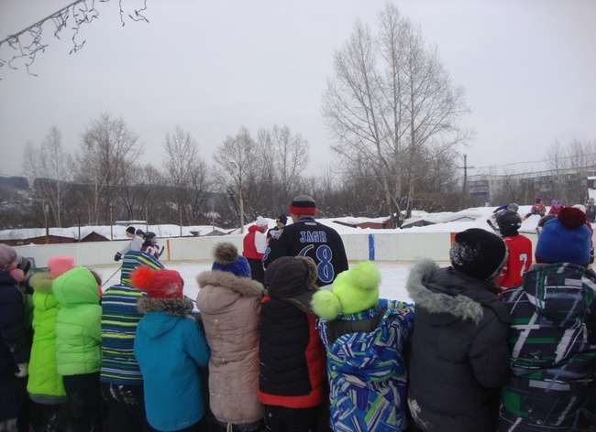
На хоккее

Slide 18
Наши победили! Ура!

Slide 19
На уроке все умники и умницы

Slide 20
Рабочий момент – на уроке

Slide 21
В гостях у хаски

Slide 22
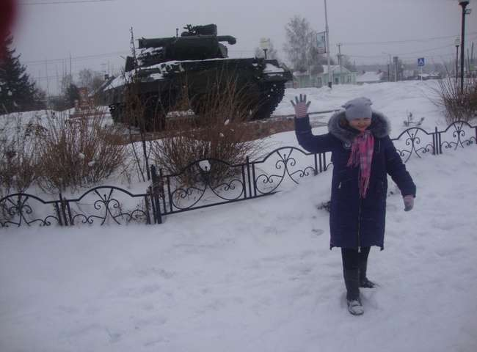
На горке

Slide 23
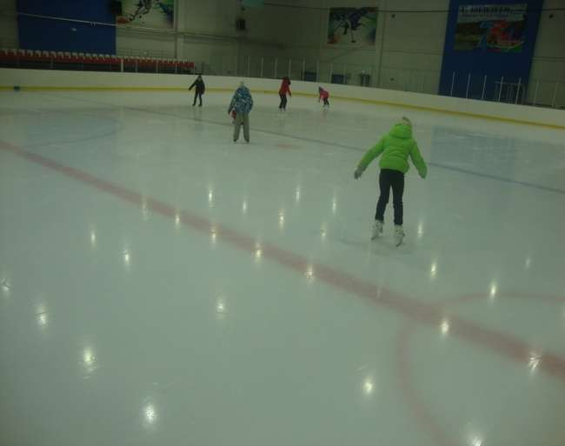
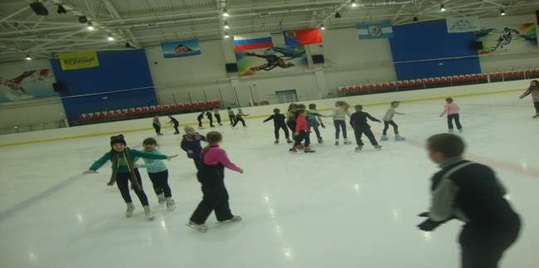
На катке

Slide 24
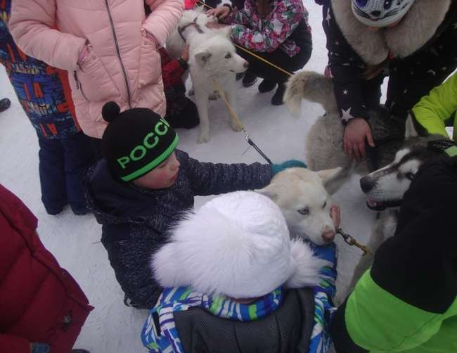
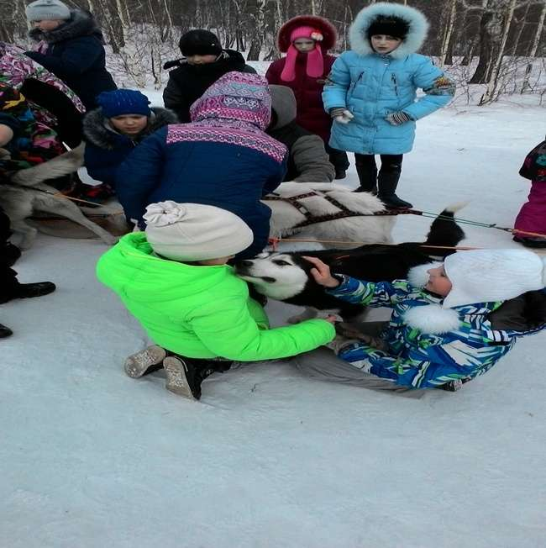
Катание на собаках

Slide 25
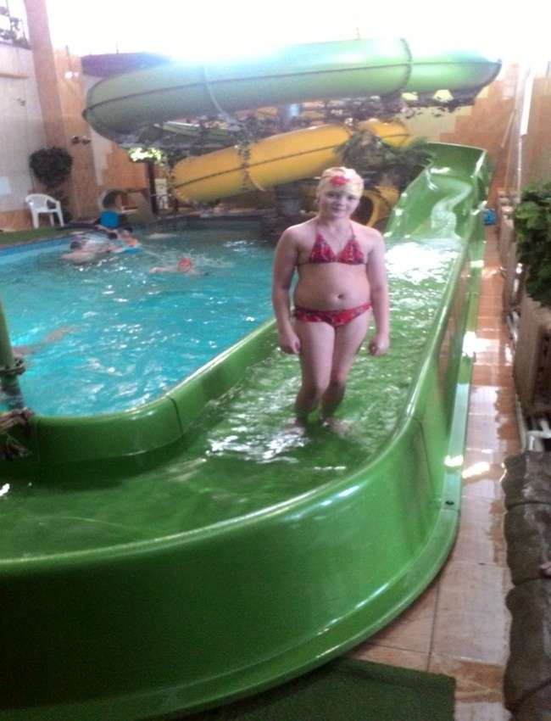
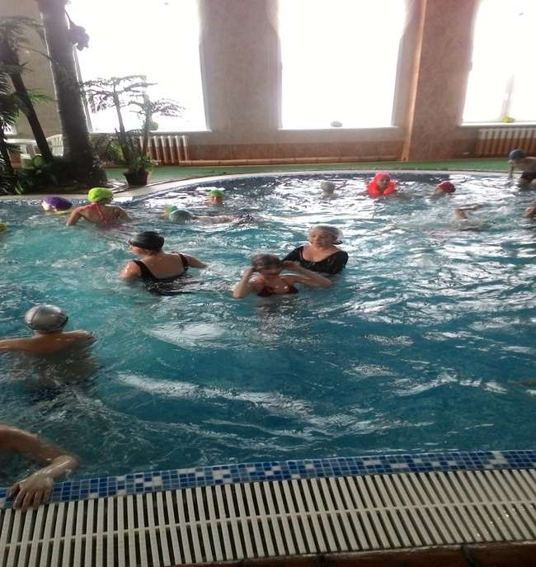
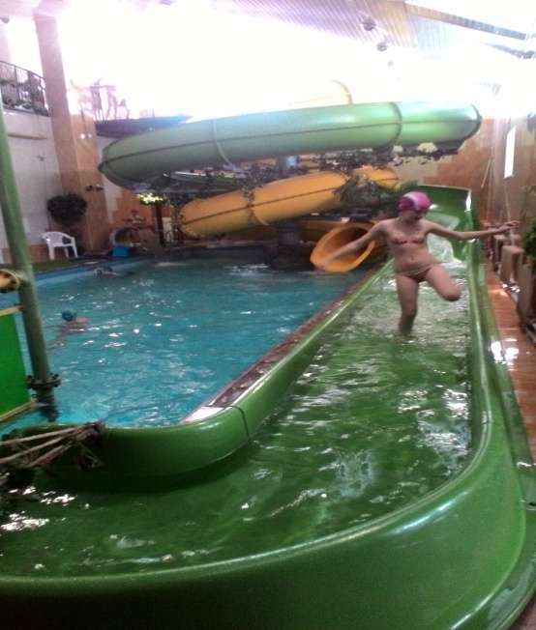
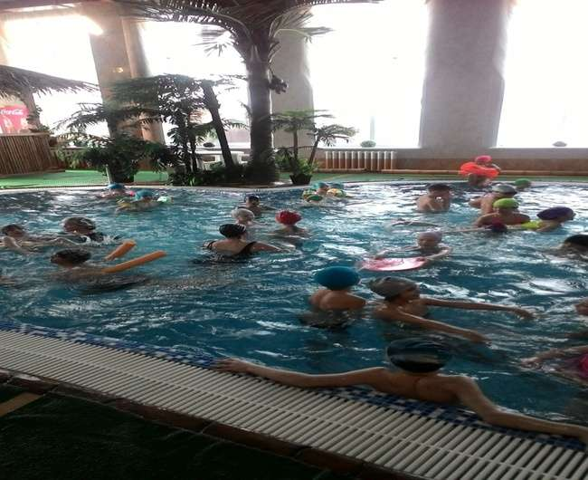
В бассейне

Slide 26
Благотворительная ярмарка

Slide 28
Лучшие из лучших

Slide 30
Районная литературная игра

Slide 31
Мы победители!

Slide 32
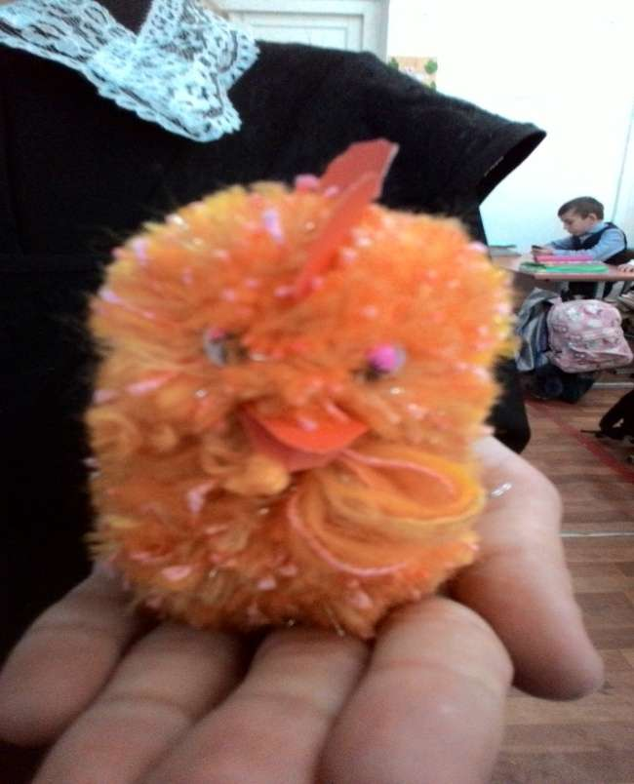
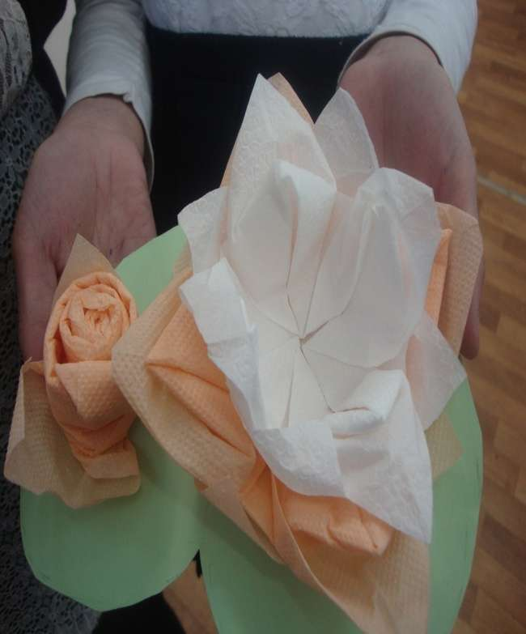
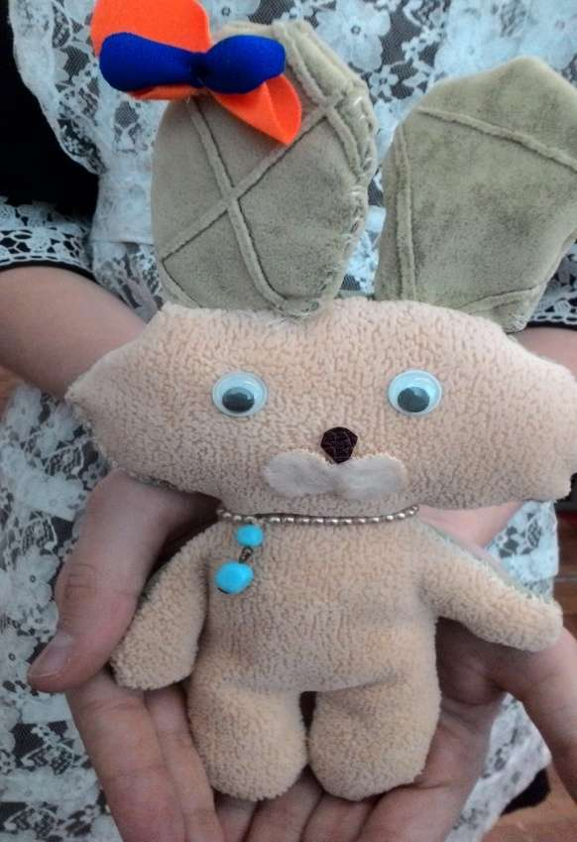
Всё, что сделано нашими руками

Slide 33
Рукодельники - Малкина Настя ,Рыжкина Лола

Slide 34
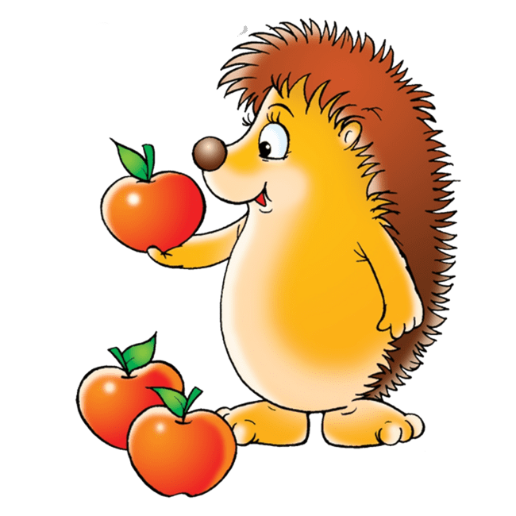
Мижаков Андрей и Рыжкин Ислом

Slide 35
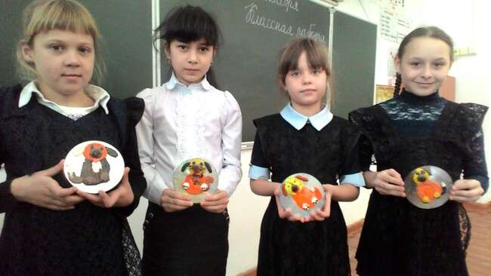
Девочки с собачками – Нелли, Муслима, Алина, Апполинария

Slide 36
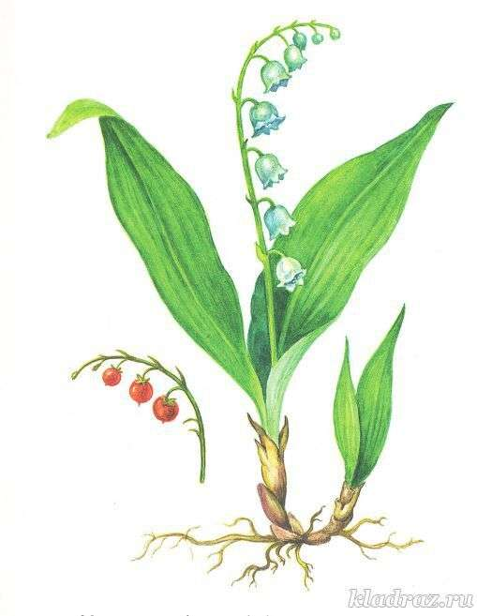
Рисуем дерево – Сидорова Даша, Бадикова Лиза, Лутфитдинова Муслима, Домке Ангелина

Slide 38
Нащи Деды Морозы

Slide 39
Снеговики

Slide 40
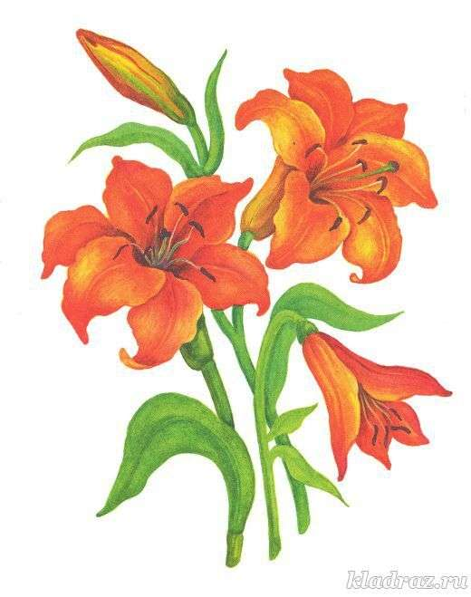
Поделки из крупы

Slide 41
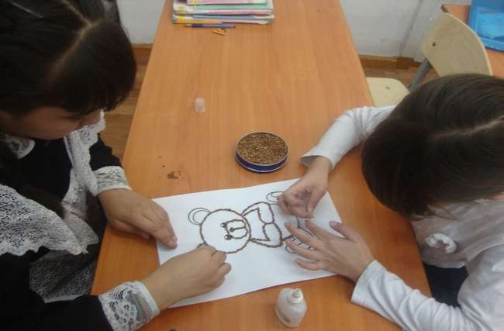
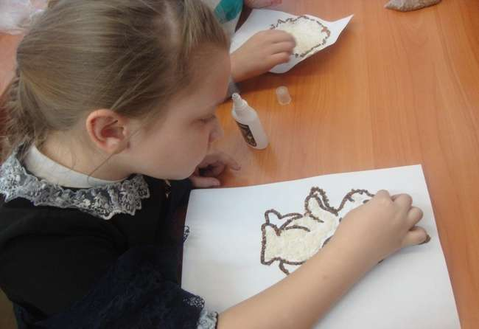

Slide 43
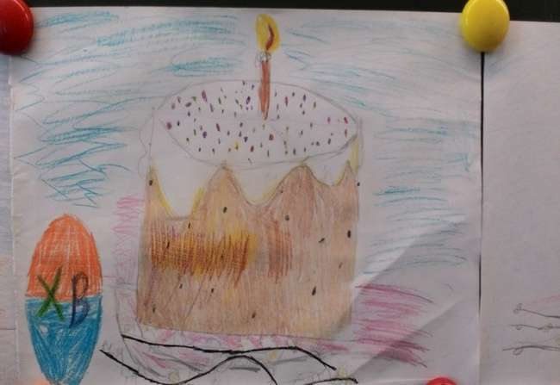
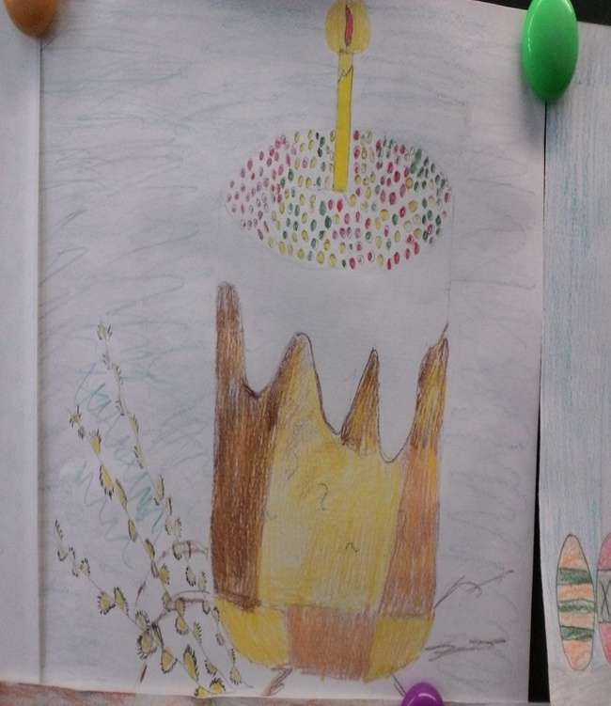
наши куличики

Slide 44
Буров Александр со своей научной работой на школьной конференции

Slide 45
На городской и региональной конференциях

Slide 46
Мы на субботнике

Slide 47
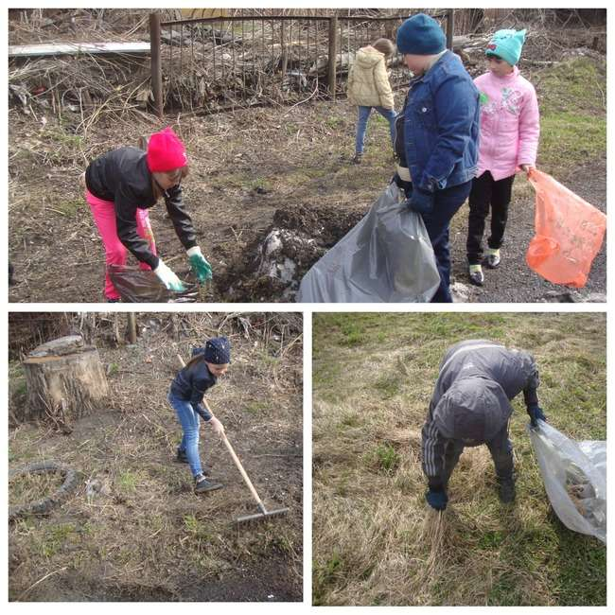

Slide 48
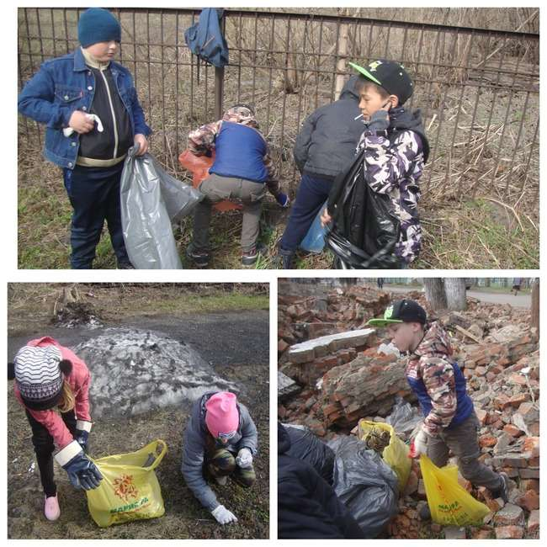

Slide 51
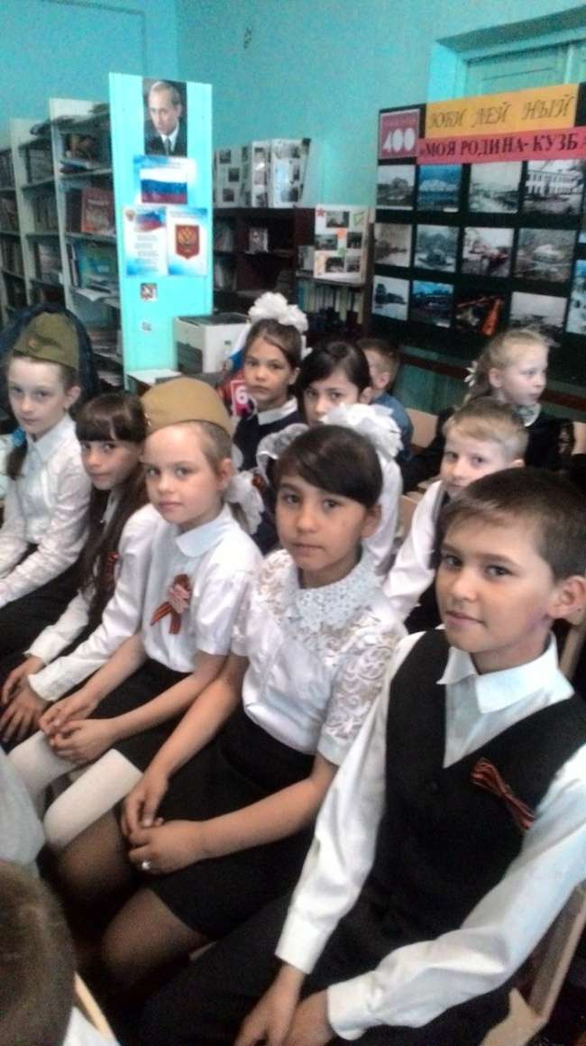
Урок мужества 8 мая

Slide 52
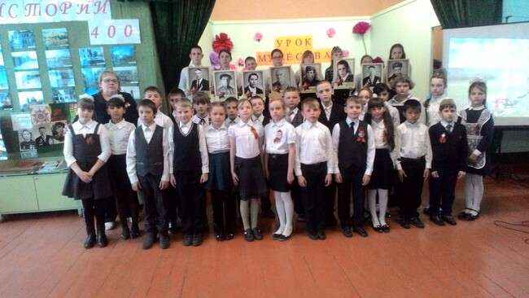

Slide 53
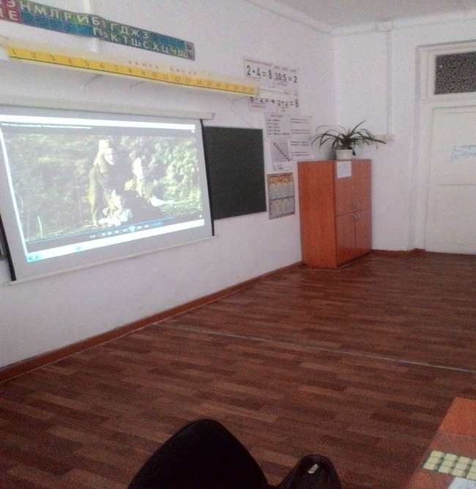
Классный час, посвящённый Дню Победы

